Slide 1
THE PROJECT
基于自动化管理流程的酒店管理系统
The Hotel System of Automation
汇报人：赵雅雯、佘明聪
组长：赵雅雯
组员：佘明聪、汤泽正、王旻镐、涂凯

Slide 2
CONTENTS
1
项目需求
2
所需技术
3
实现目标
4
项目创新
5
项目展示
6
实训总结

Slide 3
PART 01
项目需求

Slide 4
项目简介
本系统以酒店前台管理为核心，改变以前酒店管理系统的设计开发思想。具有辅助用户进行动态数据统计、分析、查询的功能。充分发挥系统辅助全面功能，使酒店管理高层随时都能对酒店的销售情况、经营项目，市场需求进行数据上的分析。从而提高酒店利润，降低成本。系统通过设计库的设计，通过严谨的逻辑，对权限进行设置，最大程度的确保系统的安全性。并且还提供，多种软硬件接口，具有较强的可维护性。

Slide 5
功能模块
客户
前台
1、注册登录
2、查看并预定客房
3、修改个人信息
4、退换客房
1、房间信息管理
2、订单信息管理
3、客户信息管理
4、评价信息管理
客房管理
管理员管理
1、客房维修
2、客房清洁
1、房间类型管理
2、部门管理
3、工作人员管理
4、预定方式管理

Slide 6
PART 02
所需技术

Slide 7
所需技术
前端
Vue+Element-ui框架+
ECharts+axios
体积小、更高的运行效率、双向数据绑定、入门容易
简洁、直观、强悍的前端UI组件开发框架，能更快速、简单的开发Web应用程序
数据库
MySQL
一种关系型数据库管理系统，关系数据库将数据保存在不同的表中，而不是将所有数据放在一个大仓库内，这样就增加了速度并提高了灵活性。
后端
Springboot+Mybatis+
servlet
快速构建项目、极大提高了开发部署效率
简单的持久化框架，小巧简单易学，专注于SQL本身

Slide 8
PART 03
实现目标

Slide 9
实现的目标
目标 | 实现的目标
能够针对需求和目标,完成软件系统的设计并在设计中体现创新意识。 | 完成了对基于自动化管理流程的酒店管理系统的实际工程问题进行需求分析,明确分析了所开发项目的各项需求。
 | 针对基于自动化管理流程的酒店管理系统的具体需求，运用面向对象的设计方法完成实训项目程序(或系统)的概要和详细设计。
 | 运用面向对象程序设计方法并遵循编码规范完成源代码的设计。
 | 对基于自动化管理流程的酒店管理系统的设计结果进行展示和呈现，并体现创新意识。
能够在软件模块或系统设计中考虑社会、健康安全、法律、文化及环境等制约因素。 | 在基于自动化管理流程的酒店管理系统的需求分析中考虑社会、健康、安全、法律及环境等制约因素。
 | 针对所考虑的社会、健康、安全、法律、文化及环境等制约因素,在项目设计中予以实现。
能够在软件项目团队合作中独立思考并承担不同团队角色的相应职责,具备有效运作、组织协调能力。 | 能够理解团队合作的重要性，在团队合作中独立思考。
 | 在软件开发实训中，能够承担好自己的团队职责，且能与成品协同工作。

Slide 10
PART 04
项目创新

Slide 11
项目创新
支付宝沙箱支付
创新工具
创新内容
通过使用支付宝沙箱支付完成预定付款
使用Figma完成前端页面的设计，并且使用了Gitkrake n完成项目的存储和更新
敏感词屏蔽
多端预定支付
对于评论中出现的敏感词句会自动屏蔽
客户能够通过多端进行预定支付，包括网页预定、小程序预定等
隐私加密
权限分配管理
对于用户隐私信息进行加密处理
对于不同的管理部门权限不一样

Slide 12
PART 05
项目展示

Slide 13
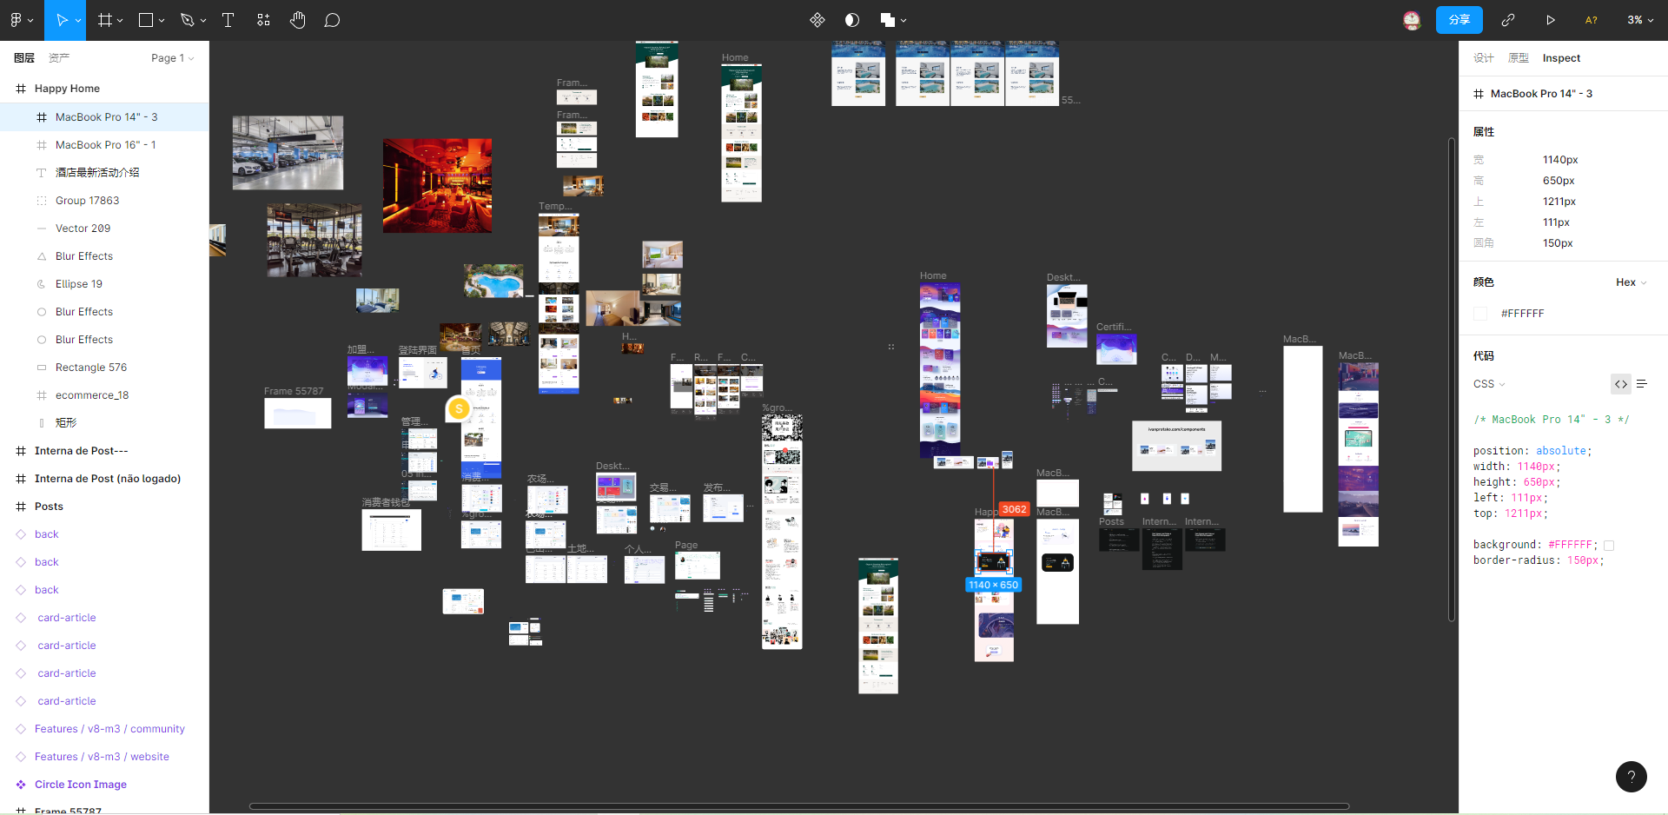
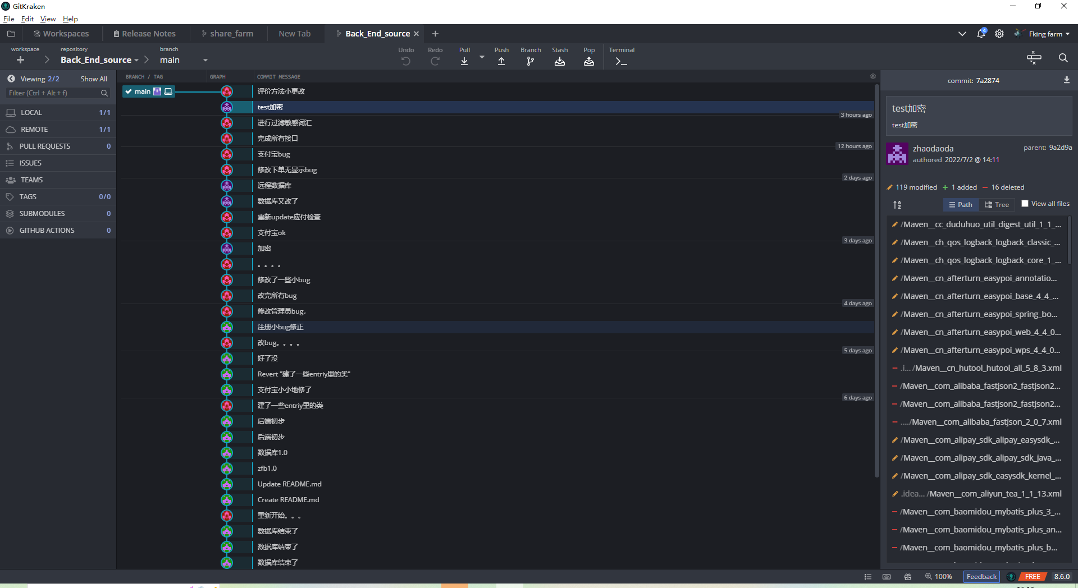
创新工具
Figma
Gitkraken

Slide 14
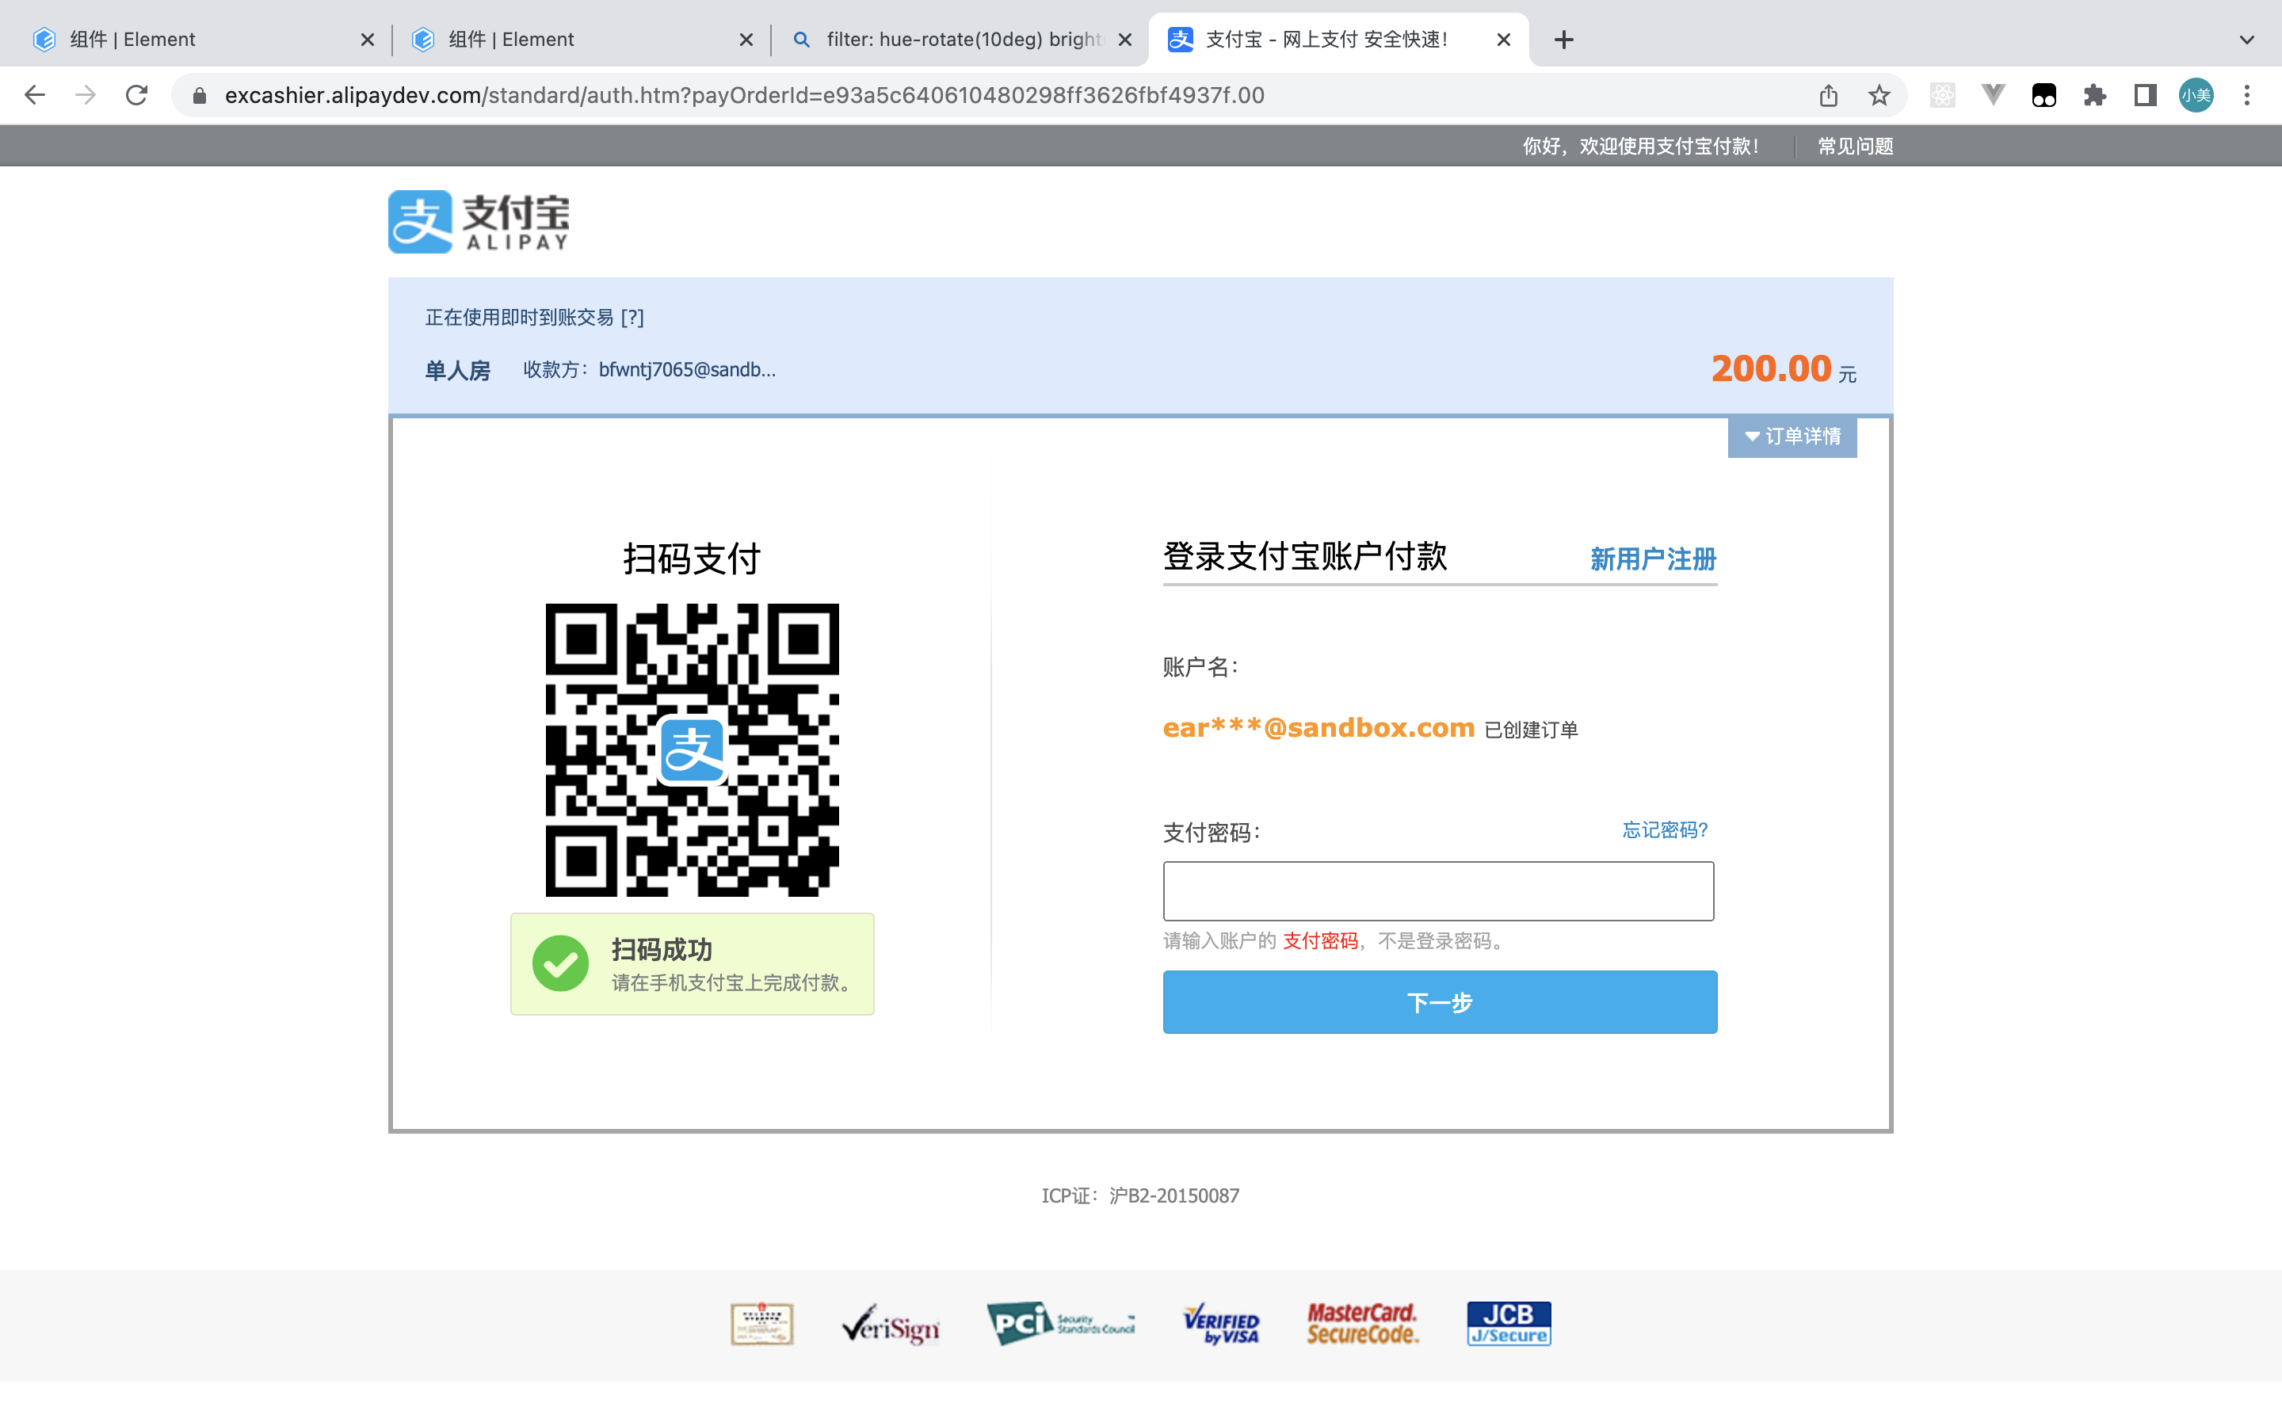
支付宝沙箱支付

Slide 15
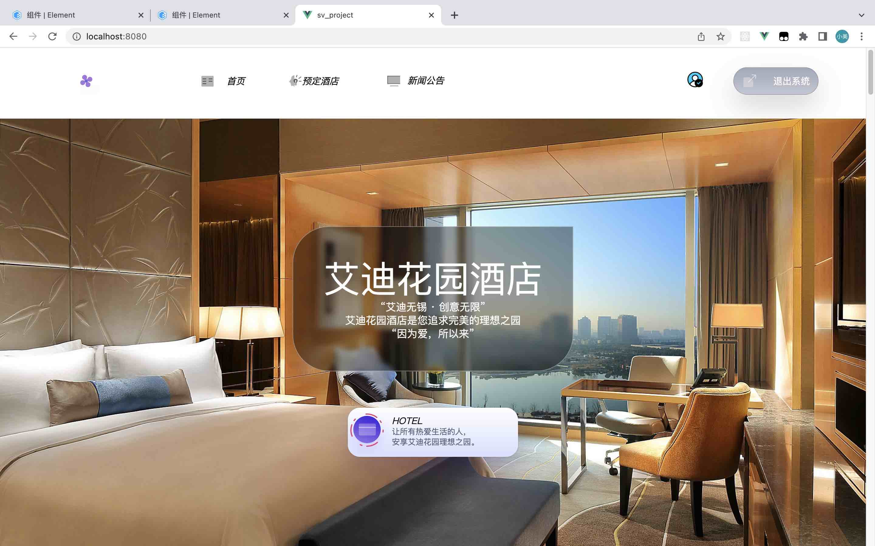
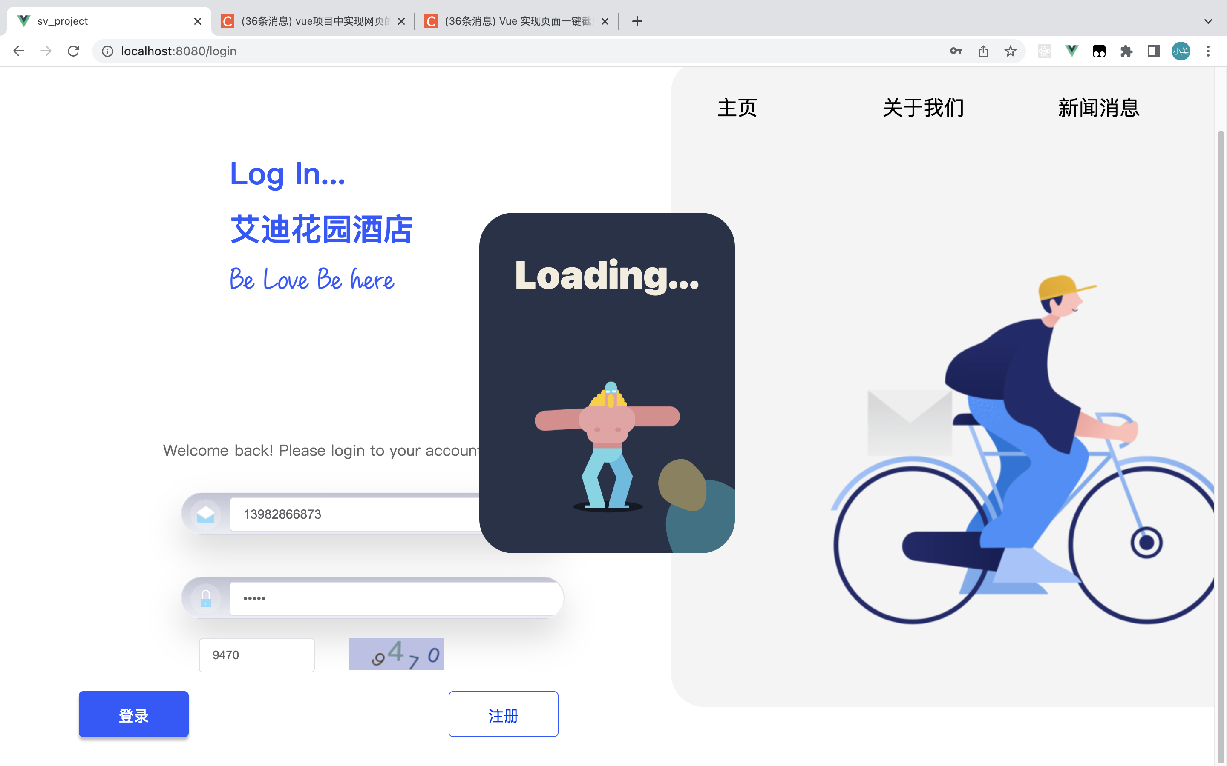
首页用户
首页界面
用户登录界面

Slide 16
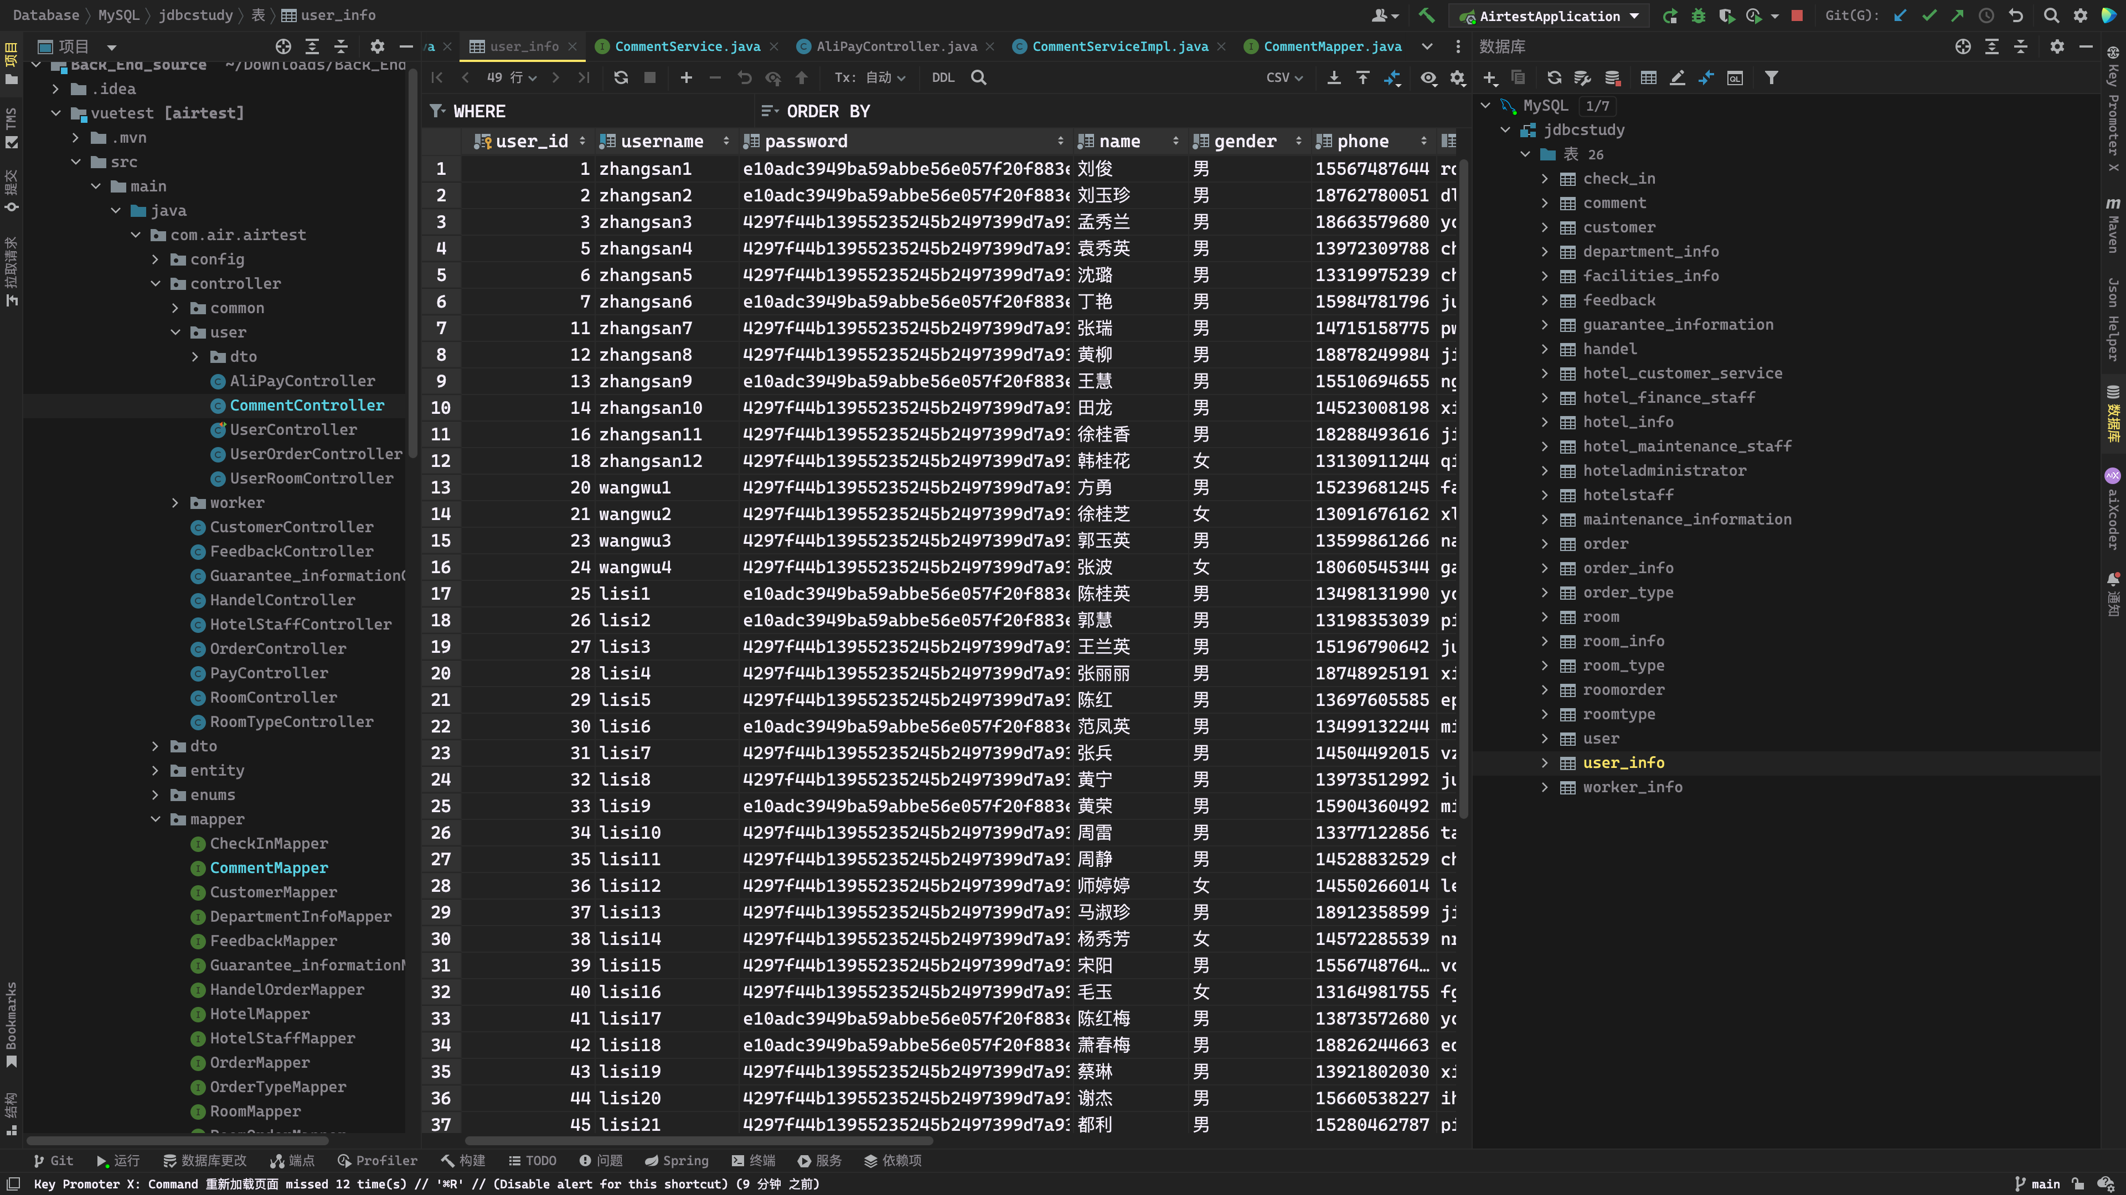
隐私加密

Slide 17
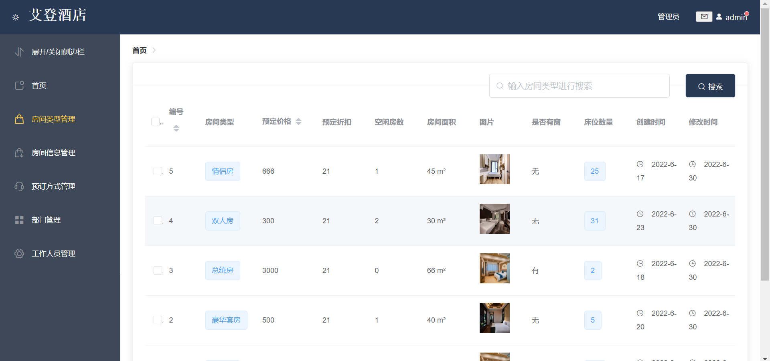
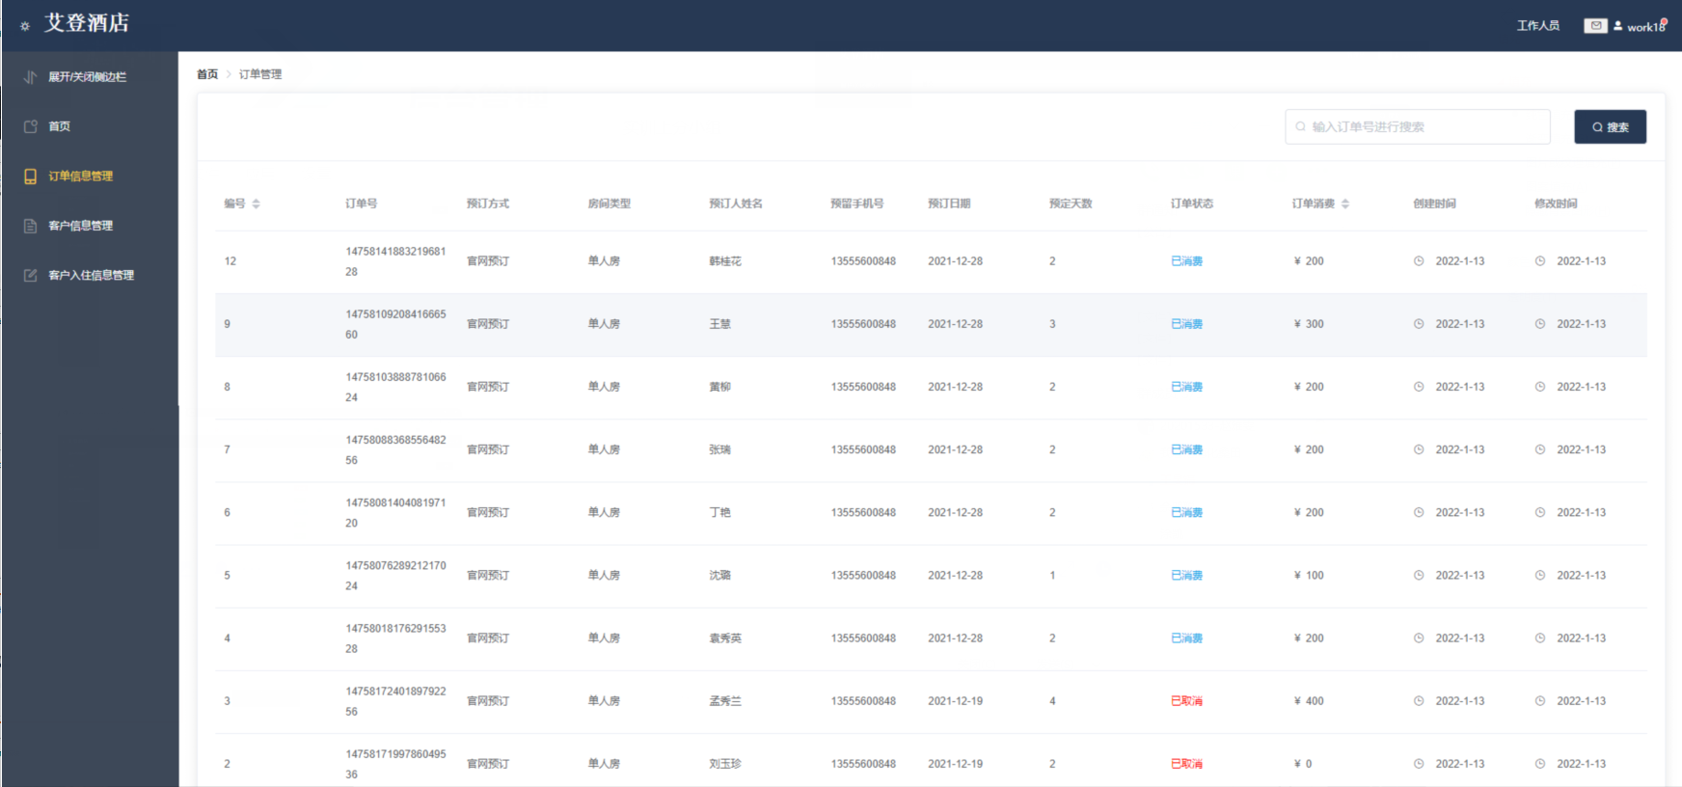
后台管理
管理员
工作人员

Slide 18
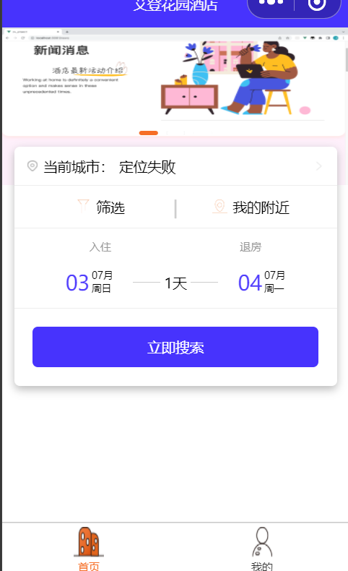
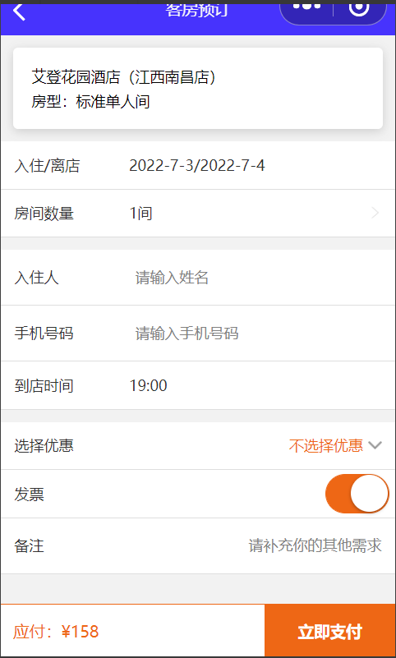
小程序
小程序界面
小程序预订

Slide 19
PART 06
实训总结

Slide 20
实训总结
通过本次实训我们收获了很多，对一个项目的流程也有了具体的认知。通过团队之间合作，增加了合作能力，包括一些团队协作开发工具的使用包括对GitHub、Gitkraken工具的使用，通过idea导入Maven项目进行同步开发；加深对编译工具VScode的使用，前端模块vue的使用；其次是代码的编写规范，统一使用驼峰命名法并对编写代码进行规范的注释添加；小组内大家的合作协调能力得到了很大的提高，在遇到问题时小组内都会进行充分的沟通，大家提出自己的意见一同讨论以提高解决问题的效率，小组内各自分共明确大家都能各自完成自己所分配的任务。
除此之外，在实训中老师的悉心教导，遇到问题时耐心的为我们讲解也让我们对所学内容有了更加深刻的理解，对问题解决的思路也更加的明确。

Slide 21
THANKS

